Slide 1
GEPv1.0 UI

Slide 2
1. 대문화면
사용자ID 010-2067-6442
(등록화면에거 갖고온 데이터)
GEP v1.0 – 프로그램 제목
시험과목 : 손해보험중개사
섹터1
D-30 (d-day counter 에서 갖고옴)
(ETITLE에서 갖고옴)
“하늘은 스스로를 돕는 자를 돕는다” 명언
50
50
70
60
득점
40
30
40
40
40
50
기준 사전정의
득점 문제DB와
이벤트DB에서
연산
누적정답률
섹터2
현수준
최종
불합격
기준
과목1(합격)
과목2(불합격)
과목3(합격)
과목4(합격)
평균(불합격)
섹터3
문제풀이
현황
보유
문제
100
100
100
100
400
(문제DB에서획득)
풀이
문제
40(40%)
30(30%)
20(20%)
10(10%)
100(25%)
에벤트DB에서획득
누적풀이문제수
섹터4
날자별
현황
에벤트DB에서획득
날자별풀이숫자
등록일
금일
색터5
풀이
옵션
풀이옵션기준으로
문제 필터링
과목별학습
기출회차별학습
틀린문제학습
미니모의고사

Slide 3
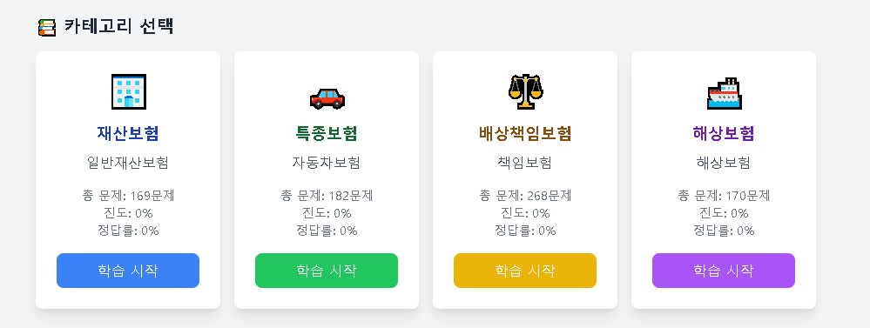
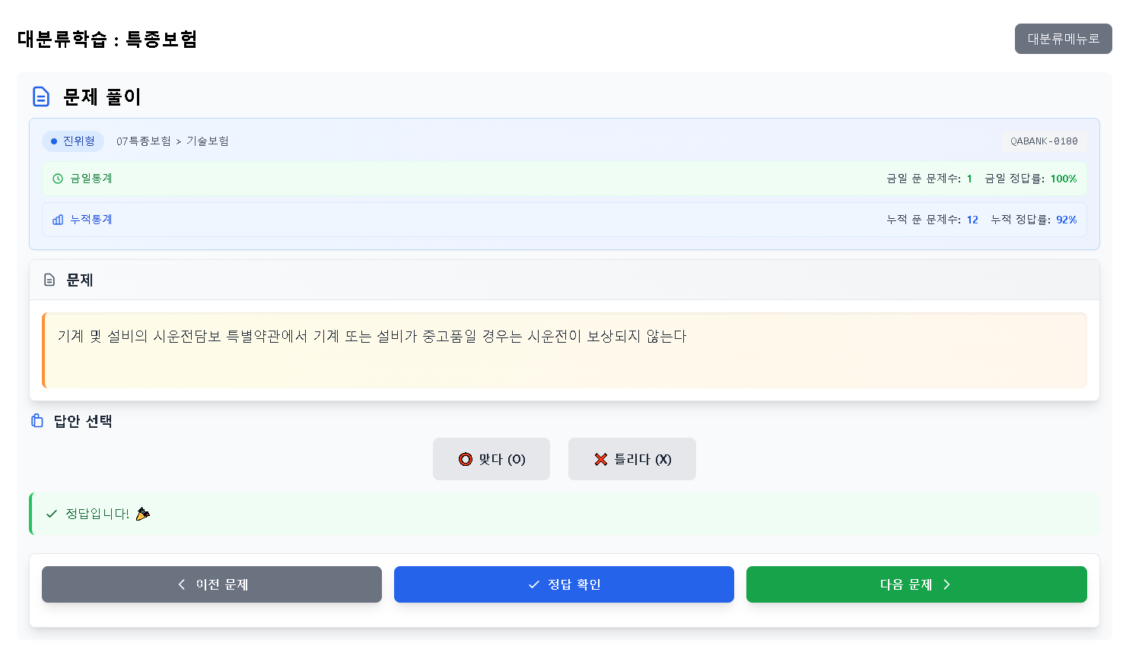
2 대문에서 과목별 학습옵션이 정해진 후 문제풀이 화면

Slide 4
3 대문에서 회차별 학습옵션이 정해진 후 문제풀이 화면
20회
21회
------------------------------------------
30회
(EROUND에거 가져옴
버튼 또는 스크롤 선택)

Slide 5
4.대문에서 틀린문제 학습옵션이 정해진 후 문제풀이 화면
각 과목별로 틀린문제들먼 선별하여 제공함 이때 틀린 회수 통계를 제공함 예를 들면 과목일 총 오답 30문제중( 1번틀린문제 10, 2번틀린문제 10, 세번이상 틀린문제 10등)

Slide 6
5.대문에서 과목별 미니모의고사 옵션이 정해진 후 문제풀이 화면
과목당 10%문제 | 과목당 30%문제 | 과목당50%문제 | 과목당60%문제
뮨재DB에서 LAYER1
문제수를 기준으로
해당 % 만큼 랜덤하게
문제 출제

